Slide 1
Cobertura de riesgos
La Paz, Bolivia. Octubre 2012

Slide 2
Objetivo
Al concluir el tema, los integrantes conocerán las diferentes coberturas de riesgo en el seguro agrícola.

Slide 3
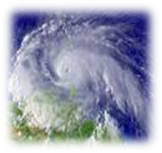
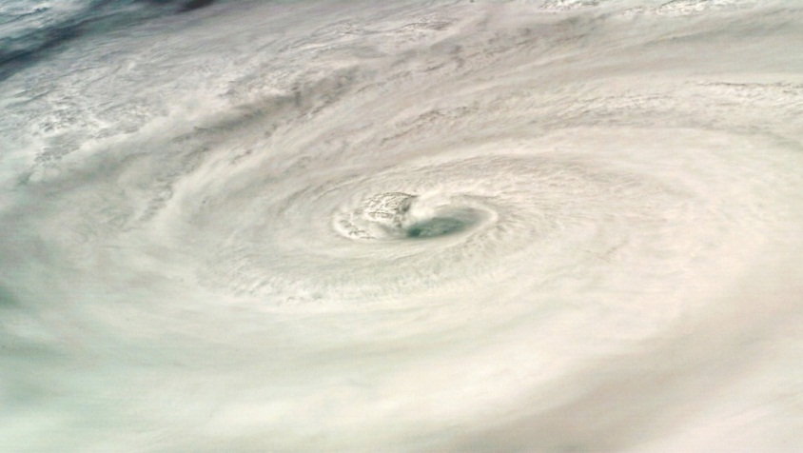
Definición
  Riesgo
    En el sector agropecuario se define como la posibilidad de ocurrencia por azar de un evento que origine un siniestro el cual produce una necesidad económica. En general es la pérdida potencial inesperada, ocasionada por un evento adverso. Tiene un significado negativo relacionado con peligro o daño, sin embargo, es inevitable al realizar cualquier negocio.
Notes:
3

Slide 4
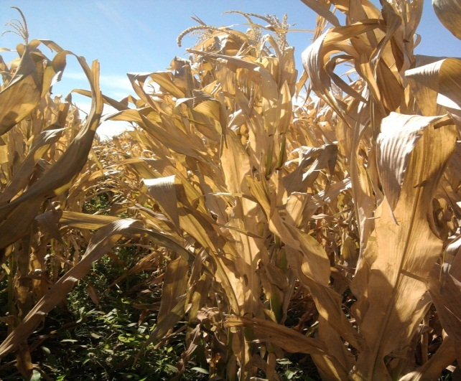
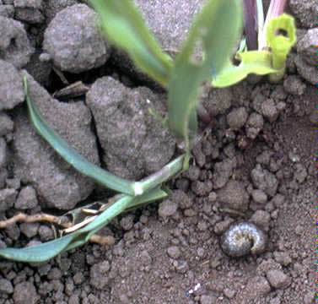
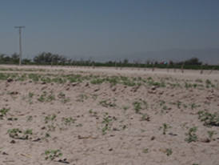
Cobertura de riesgos
Se podrán establecer esquemas de operación acorde a las necesidades de cada zona agrícola con coberturas de riesgos de forma individual o combinados.
Riesgos climatológicos
  Riesgos biológicos
  Riesgos relacionados
  con la siembra y
  nacencia
Notes:
4

Slide 5
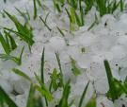

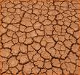


Cobertura de riesgos
Riesgos climatológicos
Riesgos climatológicos + biológicos
Riesgos específicos (individuales)
Por similitud de síntomas en los cultivos se contratan asociados:
a) Bajas temperaturas y helada
excepto en ajuste en daño directo y por planta
b) Onda cálida y sequía, en temporal
c) Enfermedad asociado con exceso de humedad
d) La no nacencia y taponamiento
e) Inundación, exceso de humedad y falta de piso para cosechar
excepto en ajuste en daño directo y por planta

Slide 6
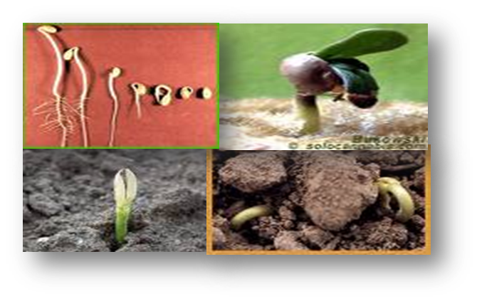
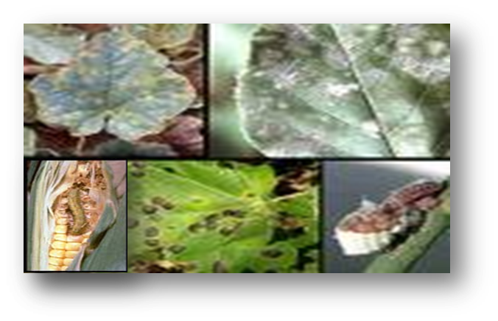
Cobertura de riesgos
Riesgos climatológicos y riesgos relacionados con la siembra y
nacencia.
Riesgos climatológicos + biológicos y relacionados con la siembra
y nacencia.
6. Riesgos climatológicos + taponamiento y no nacencia.
Riesgos climatológicos + biológicos + taponamiento y no nacencia.

Slide 7
Tipos de los riesgos
Antes del arraigo del cultivo.
  Imposibilidad de realizar la siembra
  No nacencia
  Taponamiento
Después del arraigo.
  Riesgos que provocan siniestros de efectos rápidos: Heladas, granizo, incendio, inundación, vientos fuertes y falta de piso para cosechar.
  Riesgos que provocan siniestros de efectos lentos: Sequía, exceso de humedad, baja temperatura, onda cálida, plagas, depredadores y enfermedades.

